Slide 1
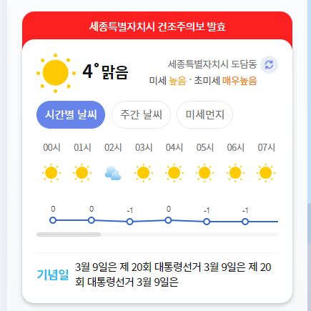

UI-SJN-01-001U
위치 변경
태그를 지웠다 넣었다 하면 됩니다.

Slide 2
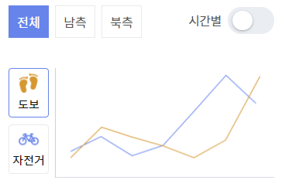
UI-SJN-01-001U, UI-SJN-32-031L
버튼 추가

Slide 3
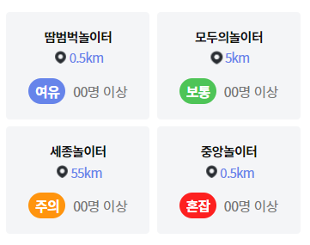

UI-SJN-01-001U
디자인이 변경됐습니다.
이미지가 추가됐습니다.

